Slide 1
ГОСУДАРСТВЕННАЯ ИТОГОВАЯ АТТЕСТАЦИЯ В 2022 ГОДУ

Slide 2
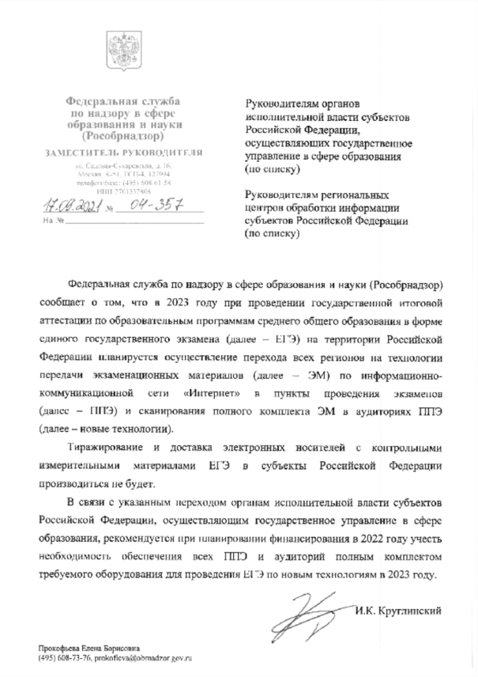
Новые технологии
Письмо Рособрнадзора 17.09.2021 №04-357
Новые технологии с 2023 во всех регионах!
Среднее время сканирования
Штаб | 76 минут
Аудитория | 8 минут
Основные методические рекомендации для ППЭ с 2022 по новым технологиям

Slide 3
Тренировочные мероприятия ГИА-9
Даты проведения – январь – февраль 2022
Предметы – РУС, МАТ, ГЕО, ЛИТ, ОБЩ, ФИЗ, НЕМ, ФРА, ИСП
Участники – все учащиеся 9-х классов, выбравшие этот предмет для сдачи ГИА-9
Для того, чтобы учащийся был назначен на тренировочное мероприятие по соответствующему предмету, он должен быть назначен на экзамен ГИА-9 в «Параграф» до 20 декабря.
После с 20 декабря по 1 марта участник ГИА-9 может поменять выбранные предметы, но участвовать в тренировочных мероприятиях не будет

Slide 4
Итоговое сочинение (изложение) (ИС-11)
1 декабря 2021 г.
2 февраля 2022 г.
4 мая 2022 г.
Итоговое собеседование (ИС-9)
9 февраля 2022 г.
9 марта 2022 г.
16 мая 2022 г.

Slide 5
Подготовка к ГИА - 2022
При регистрации каждый участник должен подписывать заявление, согласие на обработку персональных данных и памятку участника ГИА.

Slide 6
Подготовка к ГИА - 2022
Указать должности в ППЭ сотрудникам ОО, которые будут принимать участие в ГИА-2022 в роли организаторов, технических специалистов, членов ГЭК и руководителей ППЭ.
Проверить адрес электронной почты в карточках ВСЕХ сотрудников ОО, которые будут принимать участие в ГИА.
Проверить номер мобильного телефон в карточках сотрудников ОО, которые будут принимать участие в ГИА в должностях технических специалистов, членов ГЭК и руководителей ППЭ.

Slide 7
ОРГАНИЗАЦИЯ ГИА
ДЛЯ УЧАСТНИКОВ С ОВЗ, инвалидов, обучающихся на дому

Slide 8
http://gmpmpk.ru/gia сайт ЦПМПК
запись на подачу документов по телефону 572-29-21 по понедельникам с 10:00 до 20:00 по вторникам с 10:00 до 14:00.
Адрес ГБУ ЦДК: г. Санкт-Петербург, Лиговский пр., д. 46, лит. А.

Slide 9
Заявление из БД Параграф с отметкой в поле «Прошу создать условия для сдачи экзаменов…»

